Slide 1
16 bitové jednočipové mikropočítače

Slide 2
16 b. jednočipové mikropočítače
Tam kde nestačí výpočetní výkon 8 bitových mikroprocesorů je nutné použít 16 bitové.
Typické aplikace:
  automobilový průmysl:
    řízení vstřikování paliva
    řízení zapalování spalovacích motorů
    jízdní asistenty: ABS, ESP, ...
  robotika:
    řízení motorů a pohonů

Slide 3
16 b. jednočipové mikropočítače
Pro dosažení vyššího výkonu je součástí architektury mikroprocesoru:
  16 bitová ALU
  výkonná násobička / dělička
  větší počet pracovních registrů (256 – 1024)
  větší počet adresačních registrů
  přímý přístup DMA

Slide 4
16 b. jednočipové mikropočítače
Kromě toho jsou tyto mikroprocesory vybavovány výkonnějšími periferními obvody usnadňujícími práci v reálném čase:
  pokročilé čítače / časovače vybavené sadou komparačních a záchytných registrů
  časovací procesory
  výkonnější A/D převodníky umožňující například autonomně načíst hodnoty ze všech kanálů bez potřeby obsluhy procesorem
  ...

Slide 5
16 b. jednočipové mikropočítače
V dalším textu budou stručně popsány starší mikroprocesory:
  Intel 80C196
  Siemens 80C166
  Freescale MC68HC16
Podrobněji:
  Freescale MC9S12
  Microchip PIC24

Slide 6
16 b. jednočipové mikropočítače
Mezi 16 bitové jednočipové mikroprocesory patří dále typy:
  STMicroelectronics ST10
  Renesas H8/300H, H8S/2000, M16C
  Texas Instruments MCP430
a také například signálové mikroprocesory:
  Freescale MC56F8x, DSP56F8x
  Microchip dsPIC30, dsPIC33

Slide 7
16 bitové jednočipové mikropočítače
Intel 80C196

Slide 8
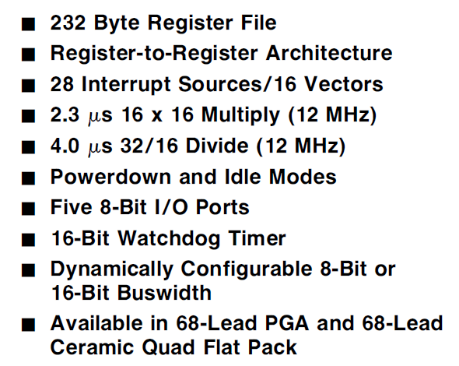
Intel 80C196

Slide 9
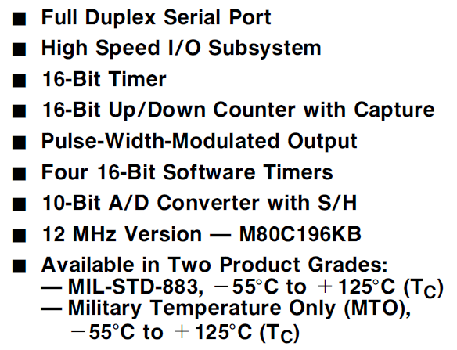
Intel 80C196

Slide 10
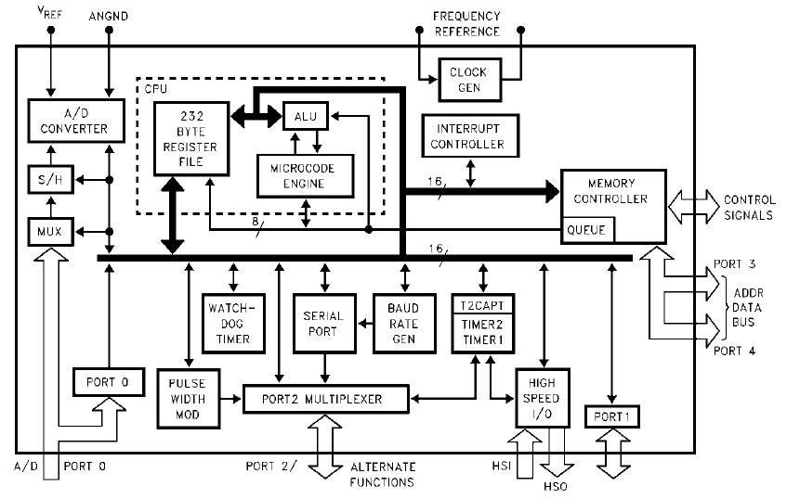
Intel 80C196

Slide 11
Časovací systém 80C196
Skládá se ze dvou jednotek:
  HSI – High Speed Input
  HSO – High Speed Output
Jednotky se opírají o činnost dvou 16 bitových čítačů:
  Timer 1: pevně připojen na frekvenci 0,5 MHz
  Timer 2: čítá vnější události (pouze HSO)

Slide 12
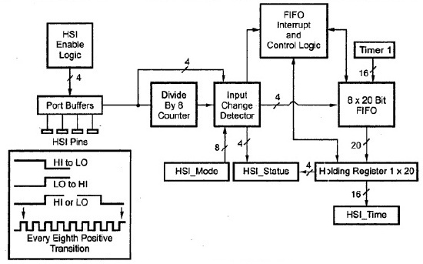
Časovací systém 80C196 - HSI

Slide 13
Časovací systém 80C196 - HSI
Jednotka HSI je schopna zaznamenávat události (náběžná, sestupná hrana, libovolná hrana, posloupnost 8 hran) na 4 vstupech (HSI.0 – HSI.3)
Rozlišení 2 μs.
Události jsou zapisovány společně s hodnotou Timer 1 do paměti FIFO s hloubkou 8 záznamů.
Procesor může být informován o zápisu do paměti přerušením buď ihned nebo až po zaplnění 7 buněk.

Slide 14
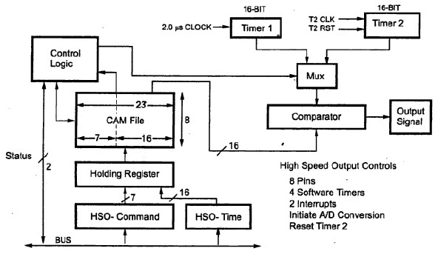
Časovací systém 80C196 - HSO

Slide 15
Časovací systém 80C196 - HSO
Jednotka HSO generuje naprogramované události:
  změna jednoho ze 6 výstupů (HSO.1 – HSO.6)
  jednoho ze 4 systémových příznakových bitů
  přerušení
  reset Timeru 2
  inicializace A/D převodu
Pro nastavení událostí slouží paměť CAM.
Přednastavené hodnoty jsou porovnávány se stavem jednoho z čítačů.
Při shodě je generována zvolená událost.

Slide 16
16 bitové jednočipové mikropočítače
Siemens SAB 80C166

Slide 17
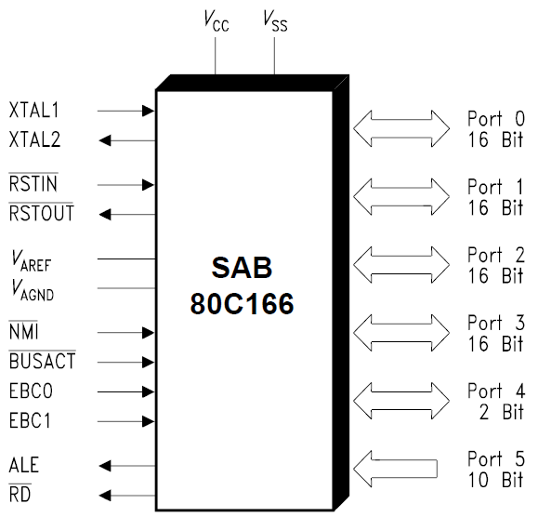
SAB 80C166

Slide 18
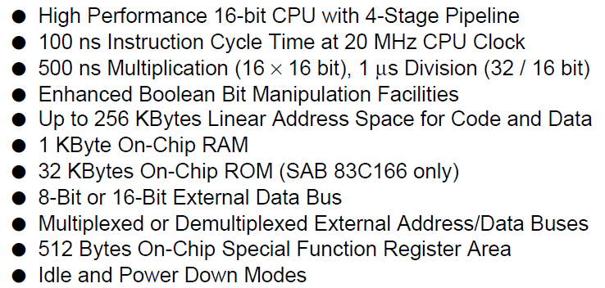
SAB 80C166

Slide 19
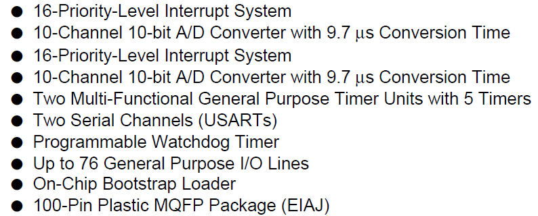
SAB 80C166

Slide 20
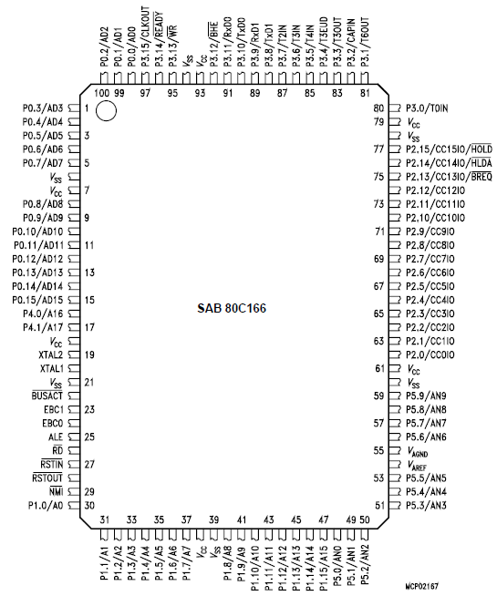
SAB 80C166 pouzdro

Slide 21
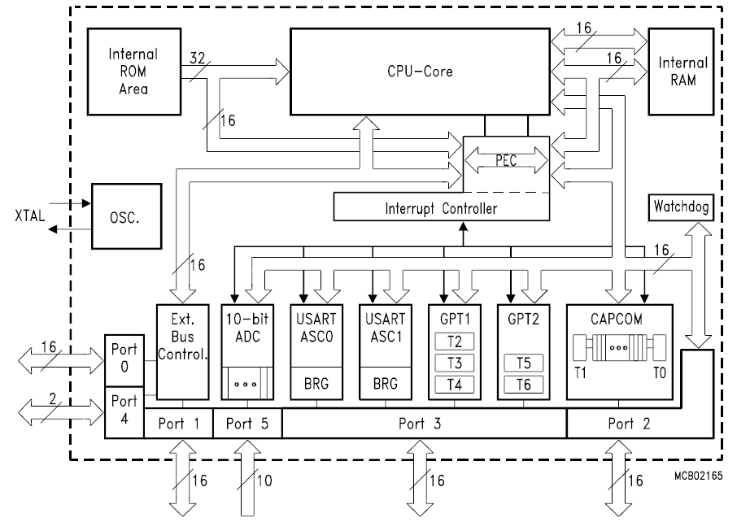

Slide 22
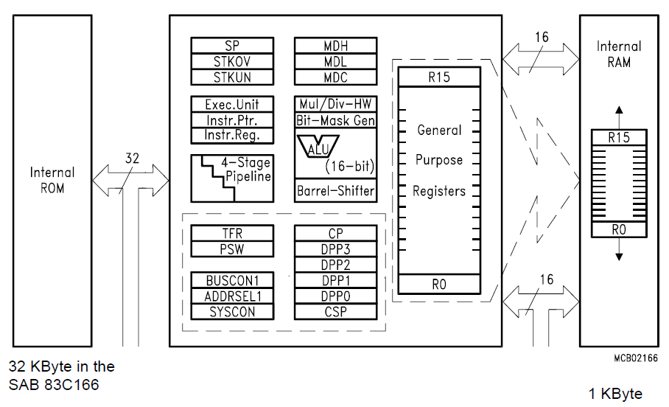
SAB 80C166 – jádro

Slide 23
SAB 80C166 – poznámky
Port 0 lze použít jako 16 bitovou multiplexovanou adresní a datovou sběrnici.
Port 1 je možno použít jako adresní nemultiplexovanou sběrnici.
Registry:
  Jádro pracuje s 16 registry.
  Ty jsou mapovány do 1KB interní paměti RAM.
  pozice je určena hodnotou registru CP

Slide 24
Časovací systém SAB 80C166
Mikroprocesor disponuje:
  pěticí 16 bit. čítačů v jednotkách GPT1 a GTP2
  čítače je možné využívat v režimech:
    záchytný
    komparační
    automatické přednastavení (autoreload)
  jednotkou CAPCOM:
    pole registrů 16 x 16 bitů
    dva 16 bitové čítače: Timer Tx a Timer Ty

Slide 25
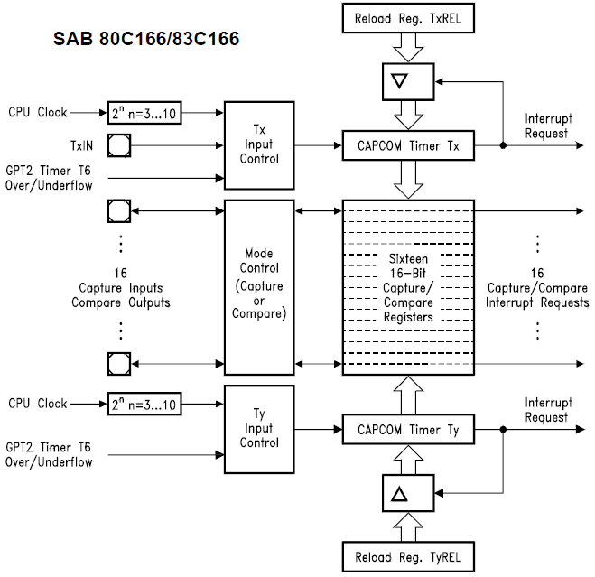
CAPCOM

Slide 26
Časovací systém SAB 80C166
Záchytný systém CAPCOM může zachytávat hodnoty čítačů na základě 16 vstupů.
Komparační systém umožňuje generovat
16 přerušení.
Další dvě přerušení jsou generována při přetečení čítačů.

Slide 27
16 bitové jednočipové mikropočítače
Freescale MC68HC16

Slide 28
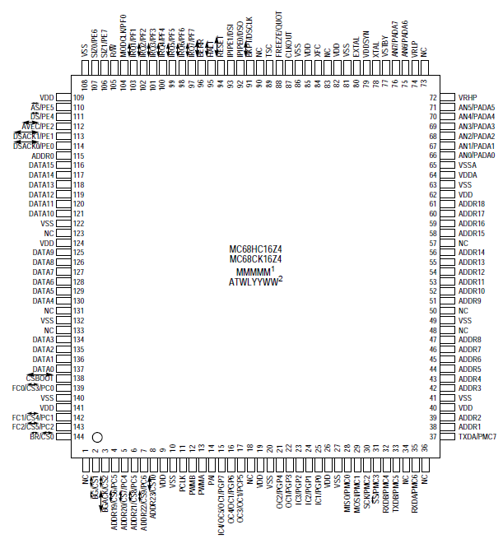
MC68
HC16

Slide 29
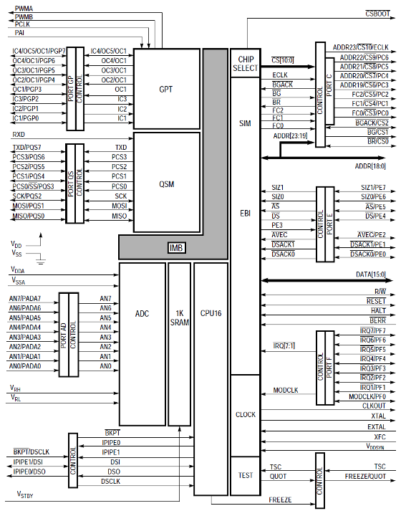
MC68HC16 blokové schéma
IMB
InterModule Bus

Slide 30
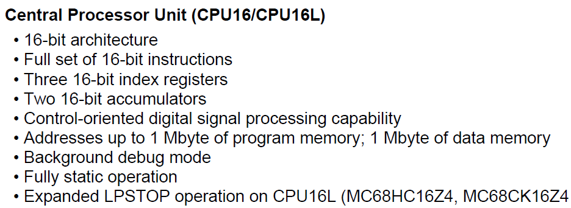
MC68HC16

Slide 31
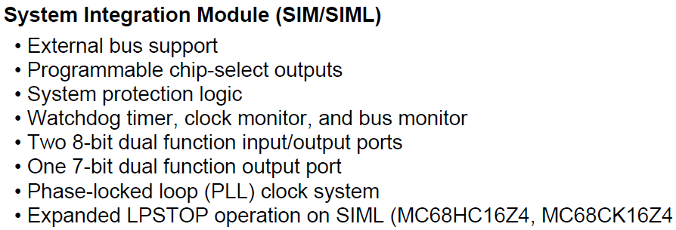
MC68HC16

Slide 32
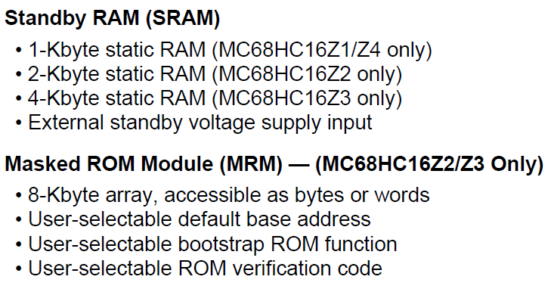
MC68HC16

Slide 33
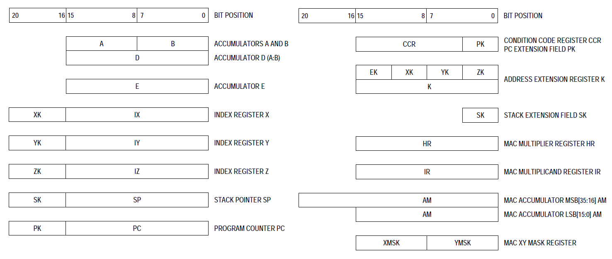
MC68HC16 – registry

Slide 34
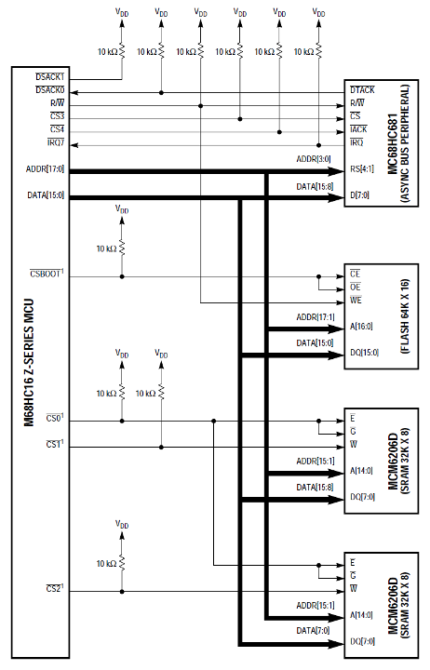
MC68HC16 vnější sběrnice
Mikroprocesor disponuje několika programovatelnými signály Chip Select

Slide 35
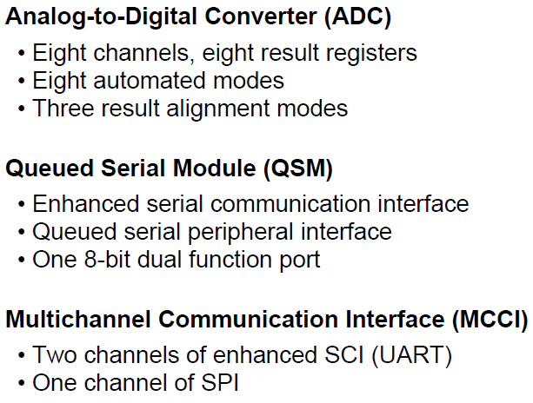
MC68HC16

Slide 36
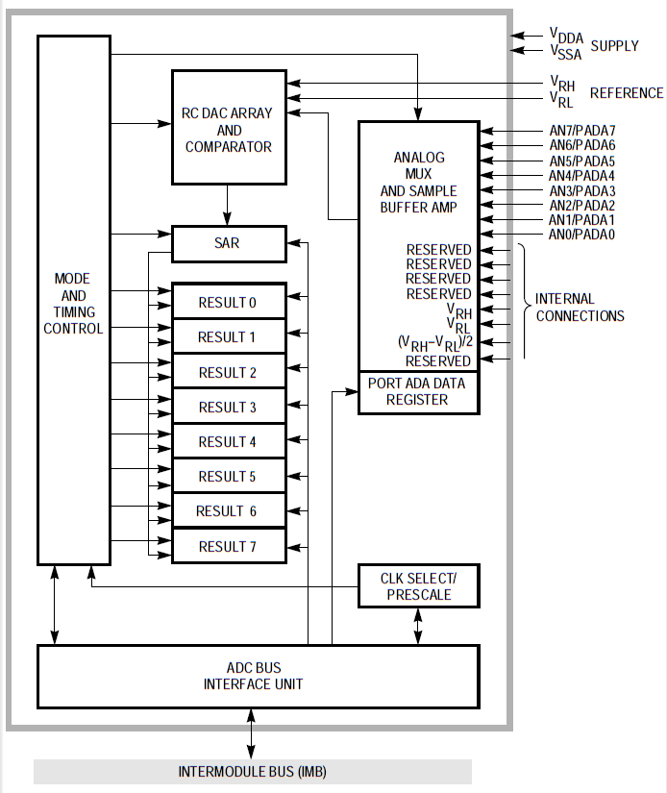
MC68HC16
A/D přev.
Čas 8-bitového převodu: 8 μs
Registry RESULTx umožňují provést
8 převodů bez zásahu procesoru.

Slide 37
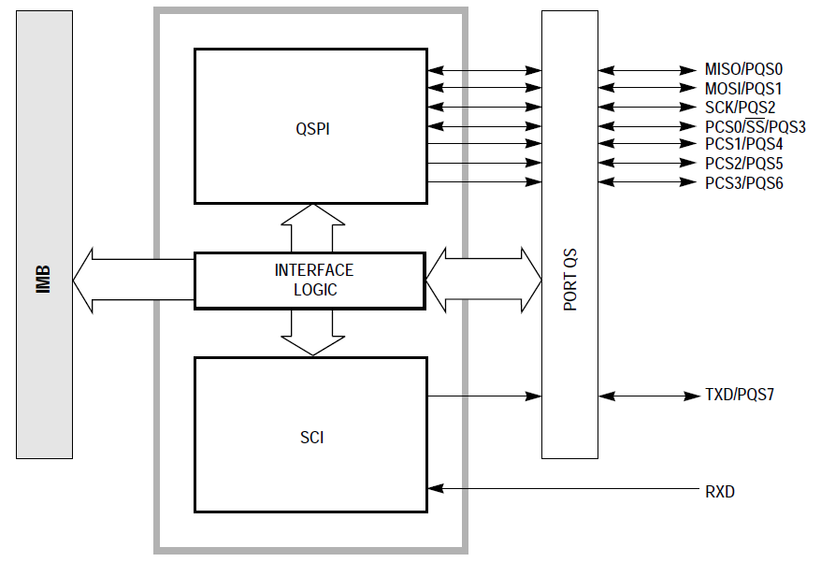
MC68HC16 – QSM
(QUEUED SERIAL MODULE)
Verze Z1, Z2, Z3

Slide 38
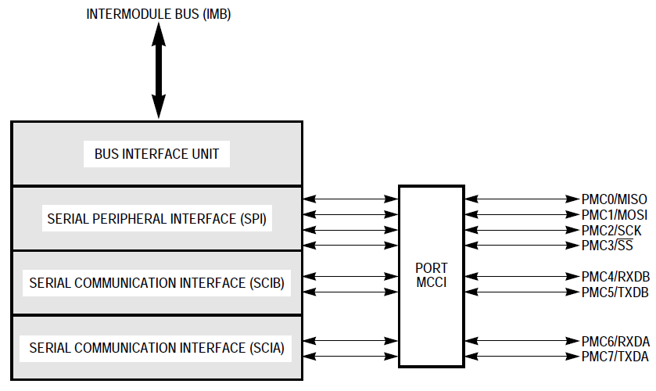
MC68HC16 – MCCI
(MULTICHANNEL COMMUNICATION INTERFACE)
Verze Z4

Slide 39
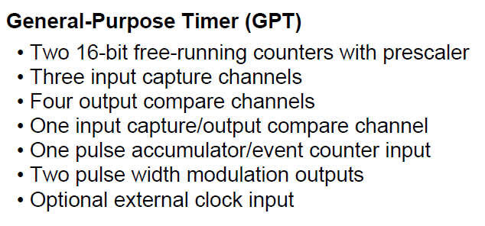
MC68HC16

Slide 40
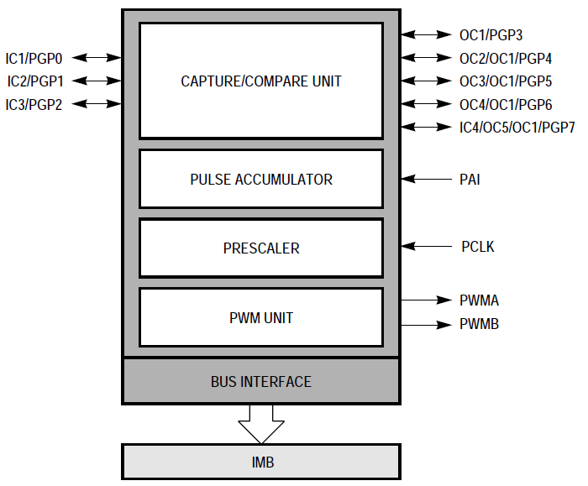
MC68HC16 – GPT
GENERAL PURPOSE TIMER

